Slide 1
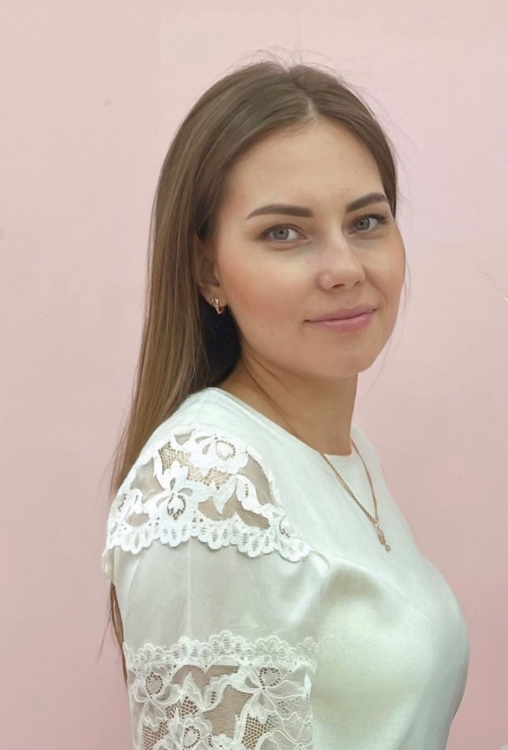
Муниципальное дошкольное образовательное учреждение
«Детский сад № 32 Дзержинского района Волгограда»
ПОРТФОЛИО
Сулеменовой
Татьяны
Сергеевны
учителя-логопеда
за 2020 -2022 уч. года

Slide 2
Содержание портфолио
Визитная карточка педагога (образование, специальность, стаж работы) Детский сад №32 Дзержинского района Волг - Страница учителя-логопеда (ucoz.org)
Дополнительное образование, повышение квалификации - Детский сад №32 Дзержинского района Волг - Образование, профессиональная переподготовка (ucoz.org)
Социально-профессиональная активность (работа по распространению собственного педагогического опыта, участие в конкурсных мероприятиях - Детский сад №32 Дзержинского района Волг - Мои достижения (ucoz.org)
Результаты проектной деятельности (слайд № 6, №7)
Рабочая программа учителя-логопеда – rabochaja_programma_uchitelja-logopeda_2021-2022_g.pdf (ucoz.org)
Внедрение инновационных технологий (использование ИКТ в работе) - Детский сад №32 Дзержинского района Волг - Интерактивные пособия, методический материал (ucoz.org)
Мониторинг уровней речевого развития. Итоги работы
Консультационный материал - Детский сад №32 Дзержинского района Волг - Материалы для родителей (ucoz.org)
Эссе «Дефектолог-профессия на века?!» - Microsoft Word - -AA5 5D5:B>;>3 -?@>D5AA8O =0 25:0.docx (ucoz.org)
Блог «Виртуальный логопункт» - Виртуальный логопункт (vk.com)
Педагогическая практика (метод работы) - Почтовые вложения / Облако Mail.ru

Slide 3
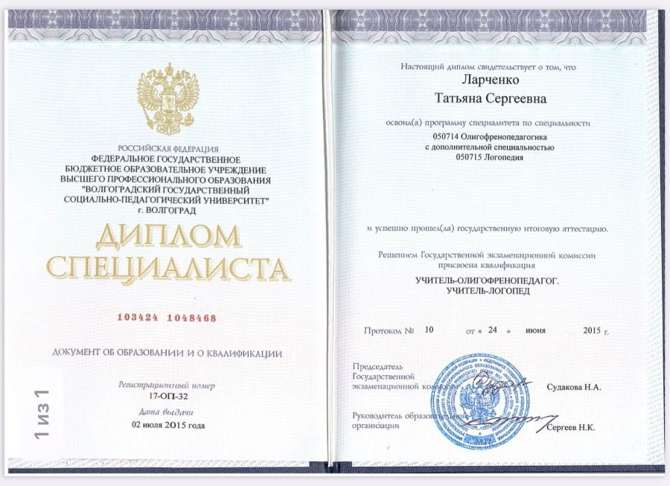
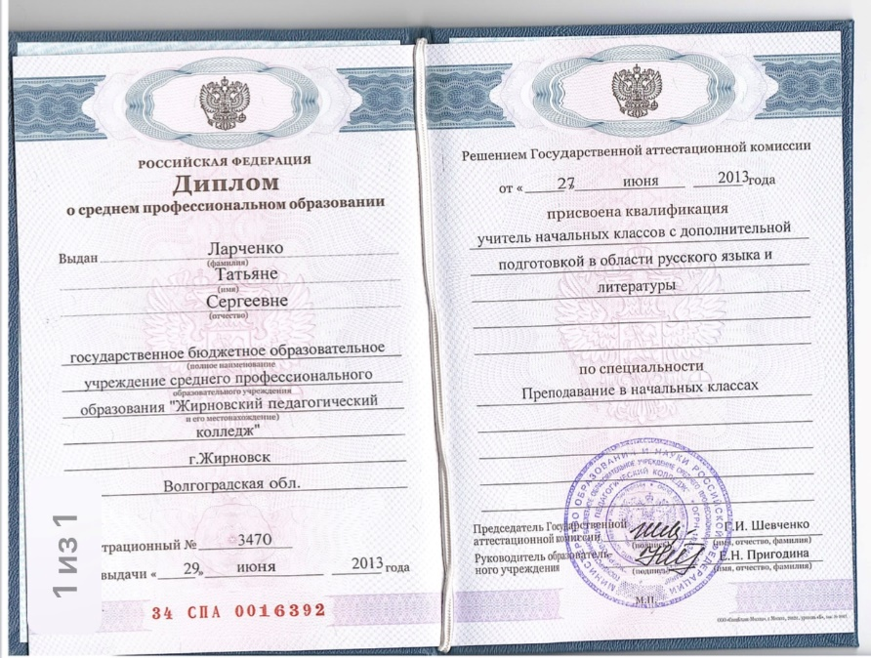
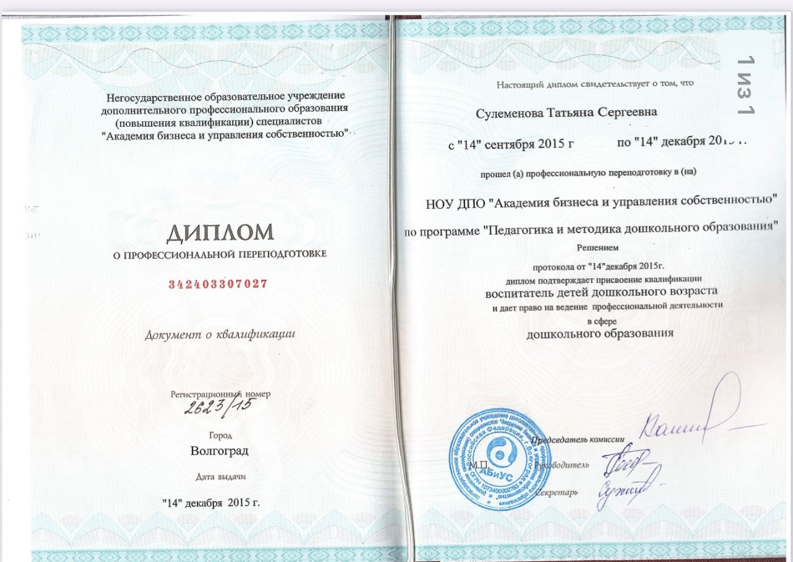
Образование, специальность, стаж работы
Образование: высшее, Волгоградский государственный педагогический университет, 2015г.; специальность Коррекционная педагогика, квалификация Учитель-дефектолог, Учитель-логопед
Назначена на занимаемую должность: 01.09.2020г.
Педагогический стаж: 6 лет 11 месяцев

Slide 4
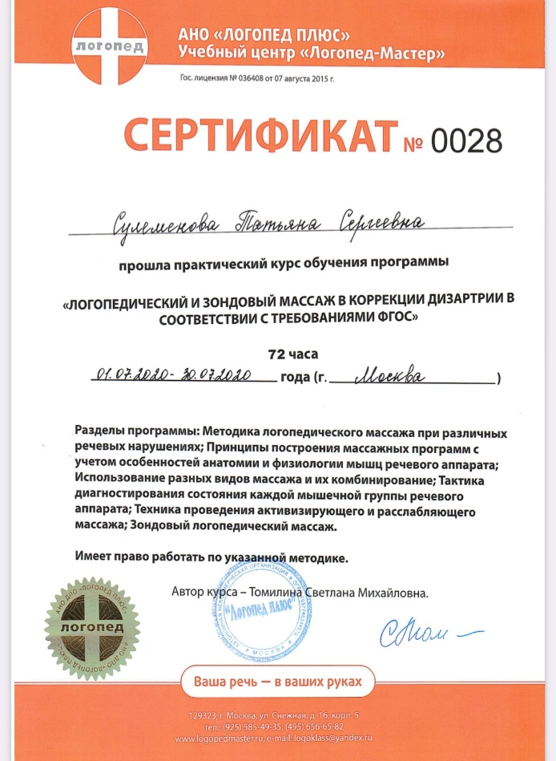
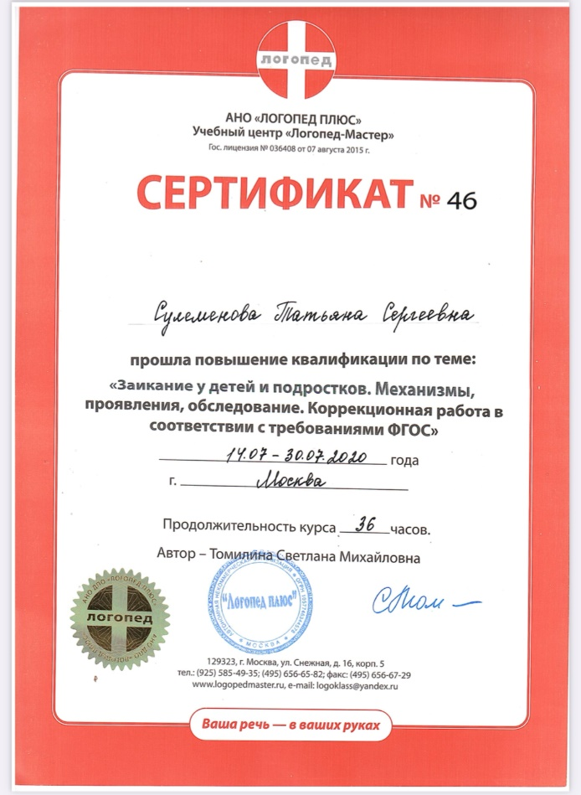
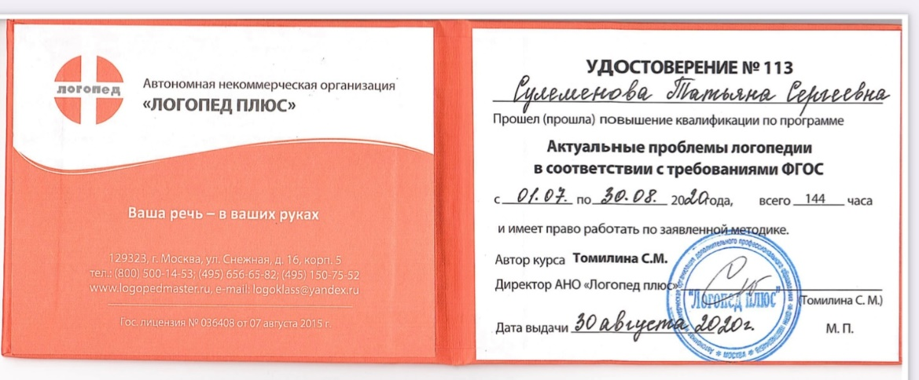
Дополнительное образование, повышение квалификации

Slide 5
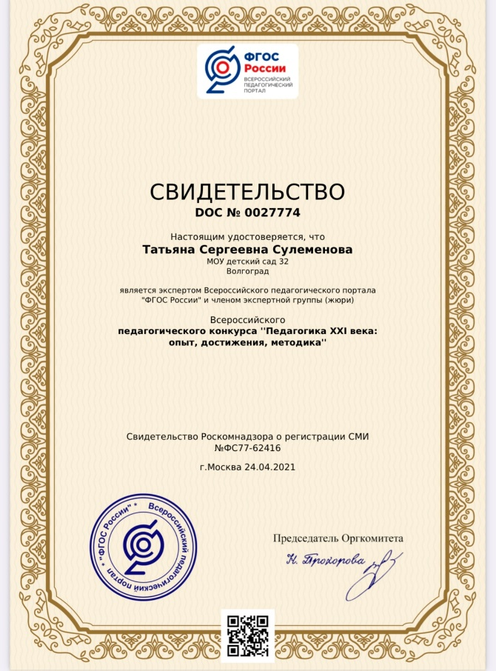
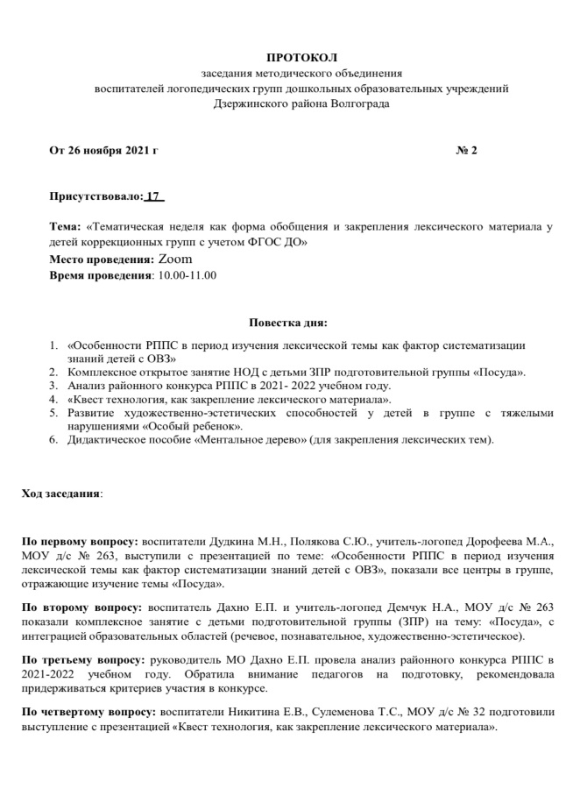
Социально-профессиональная активность
Участие в социально-значимом мероприятии «Яркий МИР»
Свидетельство эксперта ФГОС РОССИИ
Выступление на районных методических объединениях

Slide 6
Результаты проектной деятельности
Участие в реализации региональных проектов в рамках национальных проектов «Образование» и «Демография»:
Участие в реализации мероприятий регионального проекта «Поддержка семей, имеющих детей» (национальный проект «Образование») –оказание консультативной и методической помощи родителям (законным представителям), приказ МОУ детский сад № 32 от 01.09.2021 № 118 «Об организации работы по оказанию услуг психолого-педагогической, методической и консультативной помощи родителям (законным представителям), имеющих детей.

Slide 7
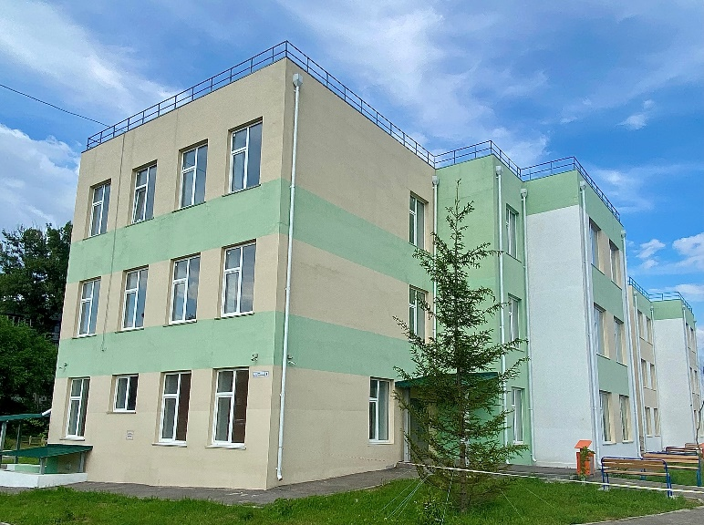
Результаты проектной деятельности
Участие в реализации мероприятий по созданию дополнительных мест для детей в возрасте от 2 мес. до 3 лет в рамках регионального проекта «Содействие занятости женщин - создание условий дошкольного образования для детей в возрасте до трех лет» (национальный проект «Демография) – открытие нового дошкольного учреждения МОУ детский сад № 32 (здание 2), участие в формировании групп компенсирующей и комбинированной направленности для детей с ОВЗ в новом дошкольном учреждении (приказ от 19.05.2020г. № 03/263 ТУ ДОАВ)

Slide 8
Внедрение инновационных технологий (использование ИКТ в работе)
За период совей работы, активно применила на практике интерактивные методы работы. Разработала интерактивные игры и презентации по лексическим темам.
(полная медиотека пособий и игр доступна по ссылке Детский сад №32 Дзержинского района Волг - Интерактивные пособия, методический материал (ucoz.org))

Slide 9
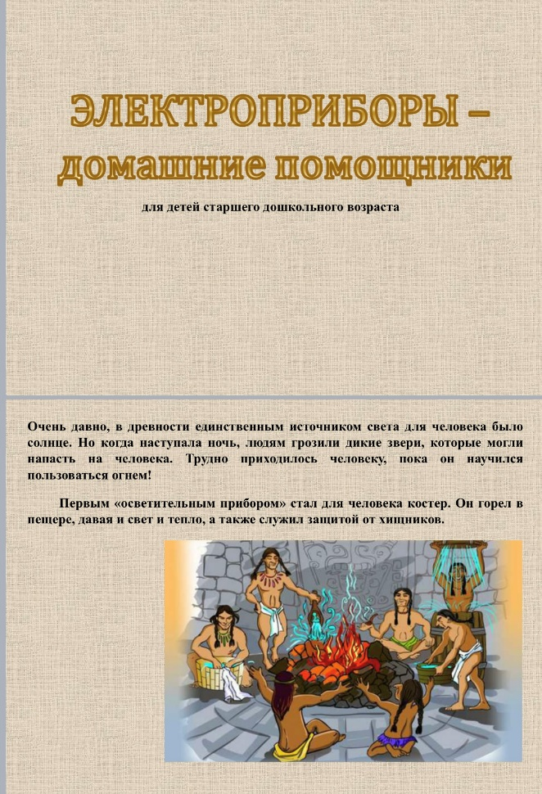
Презентация на лексические темы «Профессии», «Птицы», «Электроприборы

Slide 10
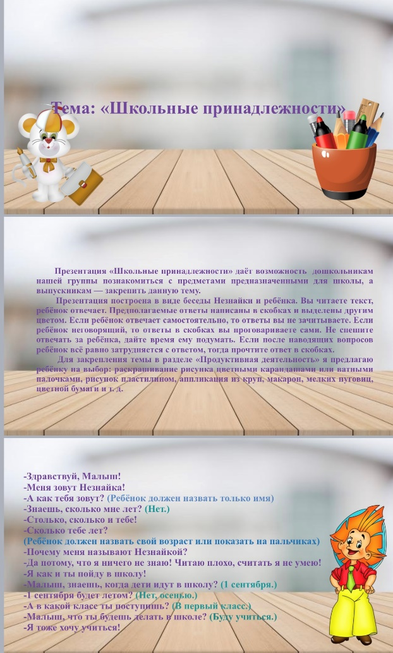
Презентации на лексические темы «Животные, «Школа»
Презентация «Работа с балансировочной доской Бильгоу»

Slide 11
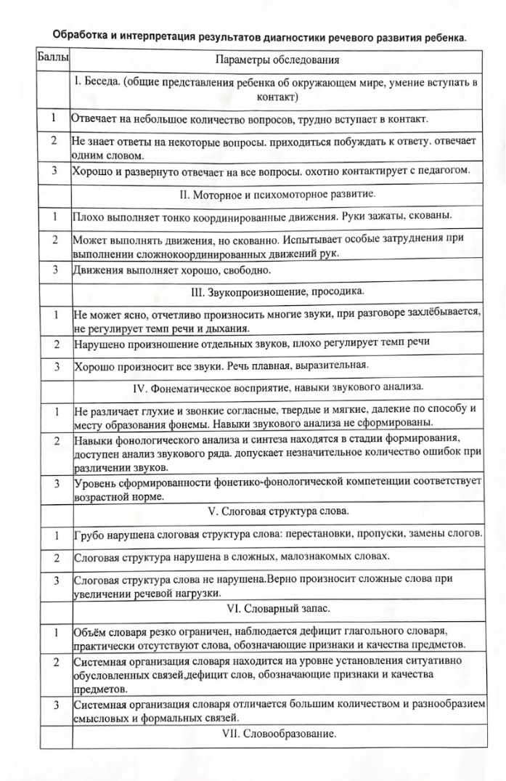
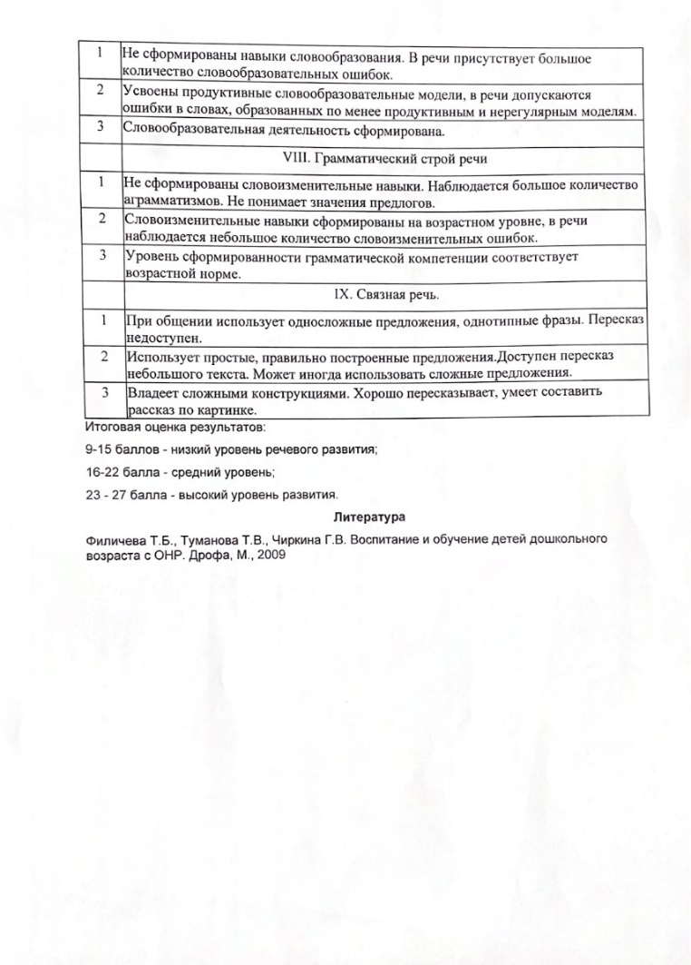
Мониторинг уровней речевого развития детей в комбинированной группе для детей с тяжелыми нарушениями речи
Критерии оценивания речевого развития детей
5-6 лет

Slide 12
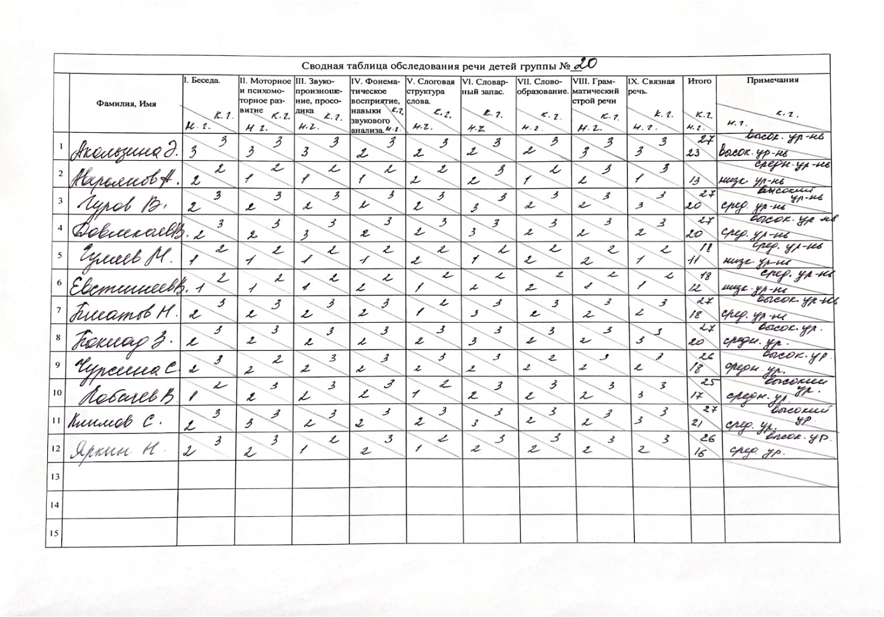
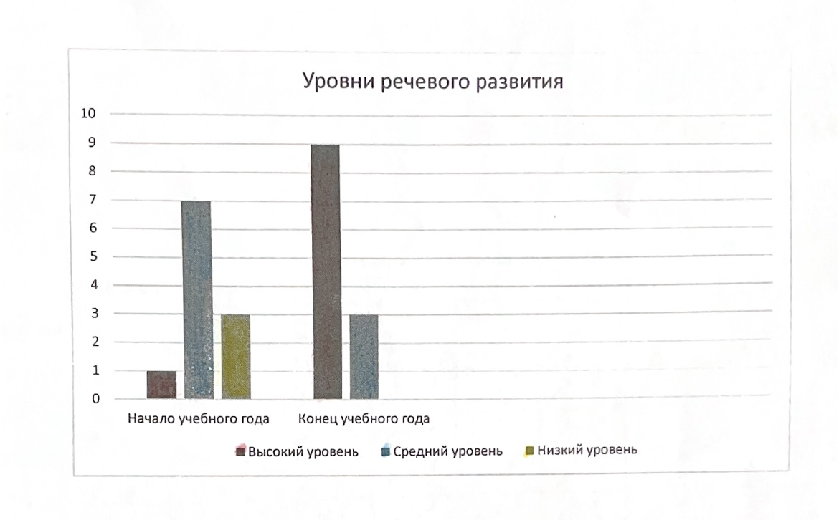
Динамика уровней речевого развития по итогам проделанной работы
Отмечается положительная динамика по итогам проделанной коррекционной работы
Диагностические данные (баллы)

Slide 13
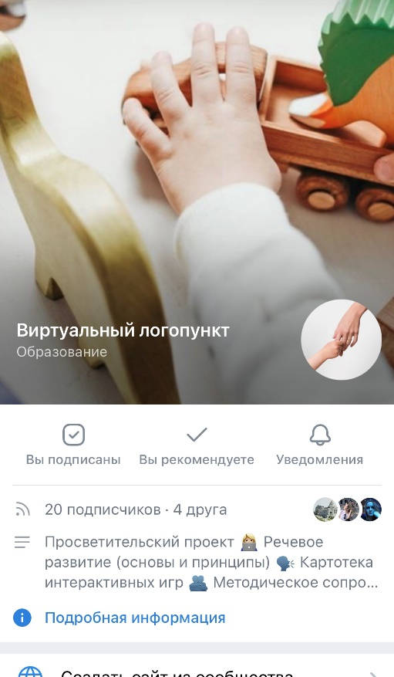
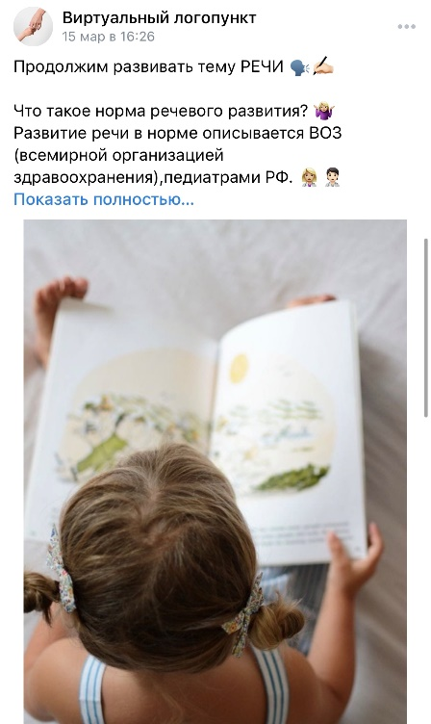
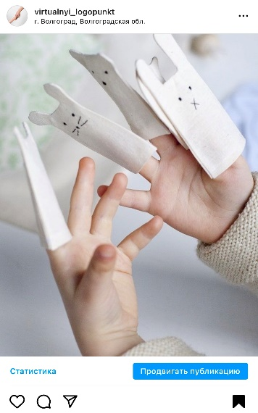
Блог «Виртуальный логопункт»
«Виртуальный логопункт» доступен по ссылке в социальной сети Вконтакте:
ВКонтакте — Виртуальный логопункт (vk.com)

